Slide 1
MLOps e Versionamento
João Paulo Nogueira Cavalcante

Slide 2

Introdução do Professor

Slide 3
Sobre mim
Graduado em Sistemas de Informação (UCB) e Astrofísica (UFRJ).
Mestrado e Doutorado em Astrofísica (UFRJ).
Pós-Graduando em Computação Quântica (SENAI CIMATEC).
Atua com Ciência e Engenharia de Dados no mercado desde 2018.
Atualmente trabalha como Arquiteto de Soluções em Dados e Inteligência Artificial no Stefanini Group.

Slide 4
Sobre vocês
Quem são vocês?
Nome
Formação
Campo de atuação

Slide 5
Breve Introdução à Inteligência Artificial e ao Aprendizado de Máquina

Slide 6
Inteligência Artificial e Aprendizado de Máquina
Inteligência Artificial (Artificial Intelligence – AI) é a área da computação dedicada ao desenvolvimento de sistemas capazes de realizar tarefas que normalmente exigiriam algum tipo de inteligência humana, como:
  Compreensão de linguagem;
  Reconhecimento de padrões;
  Tomada de decisões;
  Interpretação de imagens.

Slide 7
Inteligência Artificial e Aprendizado de Máquina
Aprendizado de Máquina (Machine Learning — ML) é um subcampo da Inteligência Artificial que permite que os sistemas computacionais aprendam padrões a partir dos dados, em vez de depender exclusivamente de regras programadas explicitamente.
O ML representa uma das principais abordagens utilizadas para construir sistemas inteligentes, como:
  Sistemas de recomendação;
  Detector de fraude;
  Previsão de demandas.

Slide 8
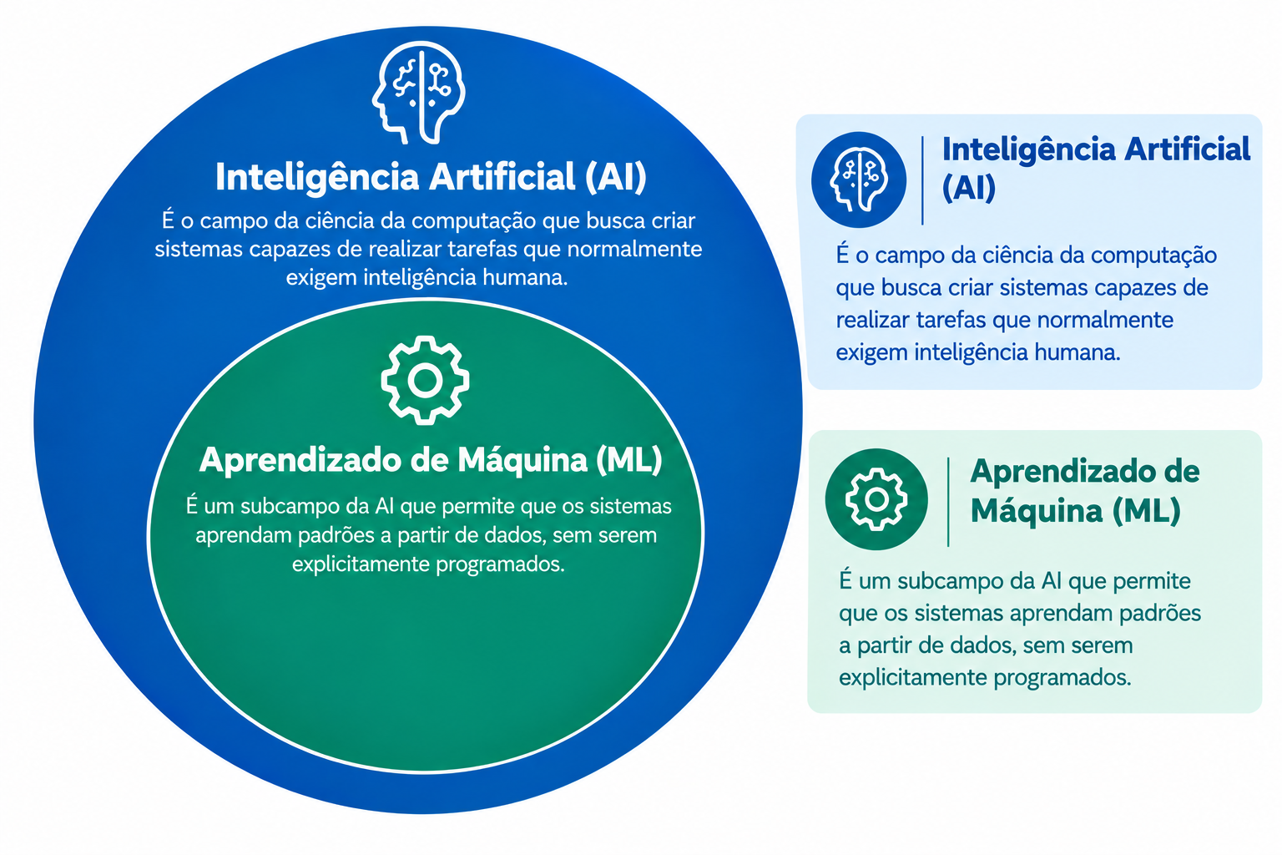
Inteligência Artificial e Aprendizado de Máquina

Slide 9
Tipos de ML
O Aprendizado de Máquina pode ser dividido em três tipos:
  Aprendizado Supervisionado
    Ex: Classificação e Regressão.
  Aprendizado Não-Supervisionado
    Ex: Agrupamento e Redução de dimensionalidade
  Aprendizado Por Reforço.

Slide 10
Aplicações do Aprendizado de Máquina
O Aprendizado por Reforço possui grande importância científica e potencial estratégico, mas suas aplicações possuem um nicho muito específico.
Portanto o foco daqui pra frente será todo voltado para o Aprendizado Supervisionado e Não-Supervisionado, proporcionando uma maior aderência às demandas do mercado de trabalho.

Slide 11
Ciclo de Vida do MLOps

Slide 12
O que é MLOps?
O Machine Learning Operations (MLOps) é uma cultura que envolve um conjunto de práticas que integra desenvolvimento de modelos de Aprendizado de Máquina (ML), Engenharia de Dados, Operação de Software (Ops) e Governança.
Seu objetivo é reduzir o tempo entre uma hipótese de negócio e uma solução de ML confiável em produção, sem perder controle sobre qualidade, risco, custo e rastreabilidade.

Slide 13
O que é MLOps?
Na prática, MLOps aplica princípios de DevOps a sistemas de ML:
  Automação
  Testes
  Entrega contínua
  Colaboração
  Versionamento
  Reprodutibilidade de experimentos
  Validação estatística
  Drift
  Retreinamento
  Avaliação responsável

Slide 14
O que NÃO é MLOps?
Uma ferramenta específica. Plataformas ajudam, mas a prática começa por cultura, processos, papéis, padrões e critérios claros.
Somente “colocar o modelo em uma API”. Isso cobre serving, mas não cobre qualidade de dados, testes, observabilidade e evolução.
Automatizar tudo desde o primeiro dia. A automação deve ser proporcional ao risco, à frequência de mudança e ao valor do caso.
Substituto de governança. MLOps torna decisões rastreáveis. Portanto, não elimina a necessidade de responsáveis e aprovações.

Slide 15
DevOps, DataOps e MLOps
Disciplina | Foco principal | Pergunta-chave
DevOps | Software e infraestrutura | Como entregar software com rapidez e confiabilidade?
DataOps | Dados e pipelines analíticos | Como disponibilizar dados confiáveis, observáveis e governados?
MLOps | Sistemas que aprendem com dados | Como entregar, operar e evoluir modelos de ML de modo confiável?

Slide 16
Ciclo de vida do MLOps
Problema inicial e requisitos de negócio
Validação e governança dos dados
Processamento dos dados
Treinamento do modelo
Análise de desempenho do modelo
Implementação do modelo
Monitoramento do modelo
Feedback e retreino

Slide 17
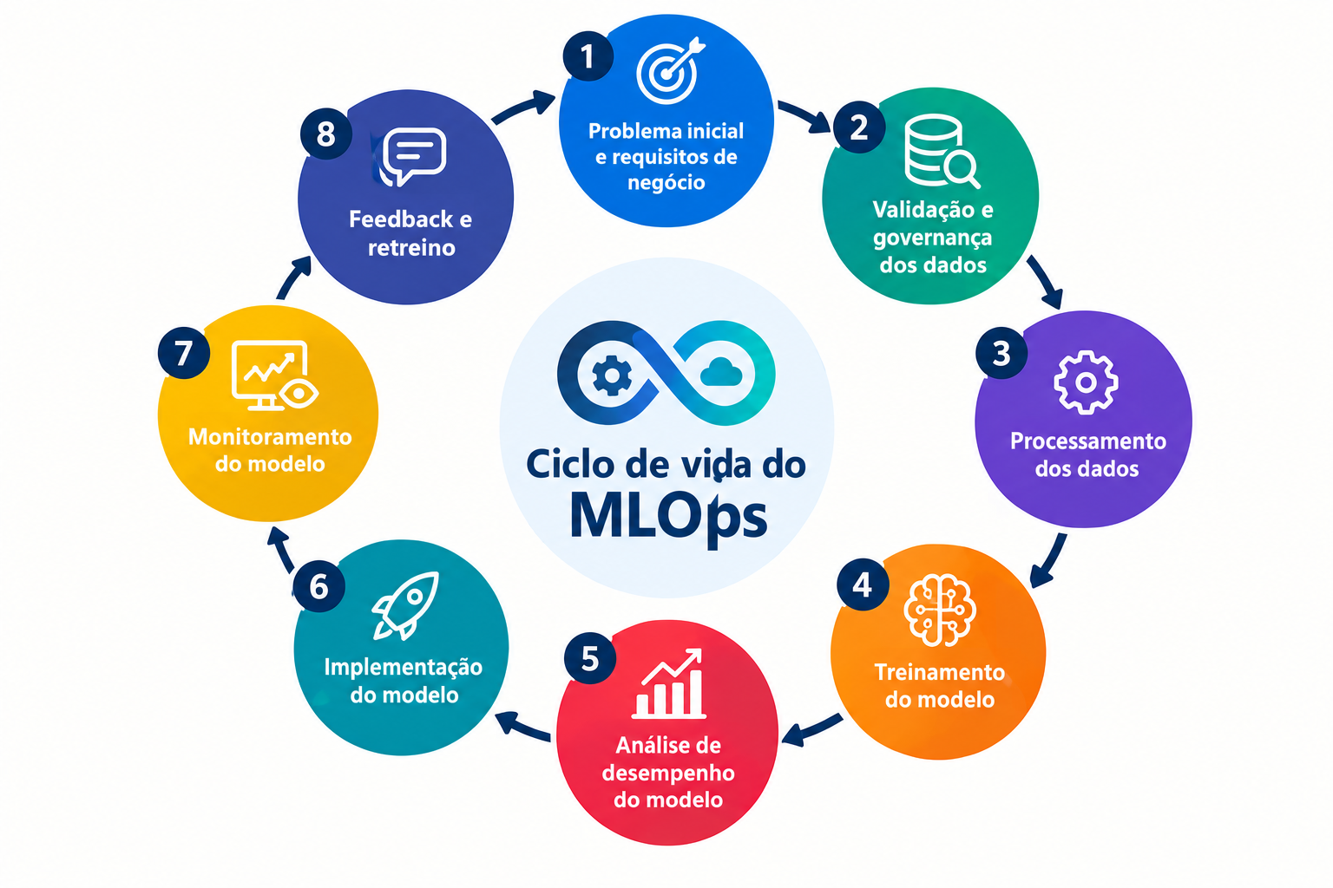
Ciclo de vida do MLOps

Slide 18
1. Problema Inicial e Requisitos de Negócio

Slide 19
1. Problema inicial e requisitos de negócio
Determinação do problema de negócio.
  Por que uma solução baseada em ML pode gerar valor?
  Portanto, é necessário transformar a necessidade do negócio em um problema que possa ser mensurado, analisado e, posteriormente, traduzido em uma solução de dados e ML.
Obs: não necessariamente precisa ser um problema a ser resolvido, podendo ser também uma melhoria de um processo estabelecido.

Slide 20
1. Problema inicial e requisitos de negócio
Os requisitos devem conectar objetivos estratégicos, indicadores de negócio e resultados esperados.
  Objetivo: o que queremos alcançar?
  Indicadores: como iremos medir o resultado?
  Meta: qual nível de desempenho esperamos?
  Restrições: quais limitações devem ser consideradas?
  Prazo: quando o resultado deve estar disponível?
  Impacto esperado: qual valor a solução deverá gerar?

Slide 21
2. Validação e Governança dos Dados

Slide 22
2. Validação e governança dos dados
Nesta etapa são obtidos os dados que alimentarão o modelo.
O modelo aprende a partir de dados. Portanto são fundamentais:
  Qualidade: Garante que os dados coletados sejam confiáveis.
  Legitimidade: Assegura que os dados cumpram as regulamentações vigentes (ex: LGPD).
  Estabilidade: Refere-se à consistência da origem e do fluxo dos dados ao longo do tempo, garantindo pipelines contínuos de ingestão sem falhas.
  Governança: Envolve o rastreamento, controle de acesso, linhagem dos dados (data lineage) e catalogação, garantindo auditabilidade e segurança.

Slide 23
2. Validação e governança dos dados
Atividades desta etapa do MLOps:
  Mapeamento de fontes e responsáveis pelos dados.
  Verificar finalidade, consentimento e acesso.
  Definição de esquemas e regras de qualidade.
  Criação de dicionário de dados.
  Mapeamento de dados sensíveis.

Slide 24
3. Processamento dos Dados

Slide 25
3. Processamento dos dados
É praticamente impossível que os dados já estejam 100% prontos para o modelo quando eles são obtidos.
Portanto, na prática, sempre será necessário um tratamento dos dados antes do processo de modelagem.
Basicamente o processamento de dados envolve os seguintes subprocessos:
  Seleção de features
  Engenharia de features

Slide 26
3. Processamento dos dados
Seleção de features
A Seleção de Features envolve escolher as variáveis que realmente são relevantes para o modelo final.
O objetivo é retornar apenas as variáveis que maximizam o aprendizado do modelo.
Logicamente a Seleção de Features é um processo bastante demorado e difícil, mas extremamente importante para o sucesso do modelo.

Slide 27
3. Processamento dos dados
Seleção de features
Seleção de Features para o Aprendizado Supervisionado:
  Features contínuas – Target contínuo:
    Ex: correlação de Sperman
  Features contínuas – Target categórico.
    Ex: Informação Mútua
  Features categóricas – Target contínuo.
    Ex: Informação Mútua
  Features categóricas – Target categórico.
    Ex: V de Cramér
  Além disso podemos fazer um teste de variância, para remover features constantes ou praticamente constantes.

Slide 28
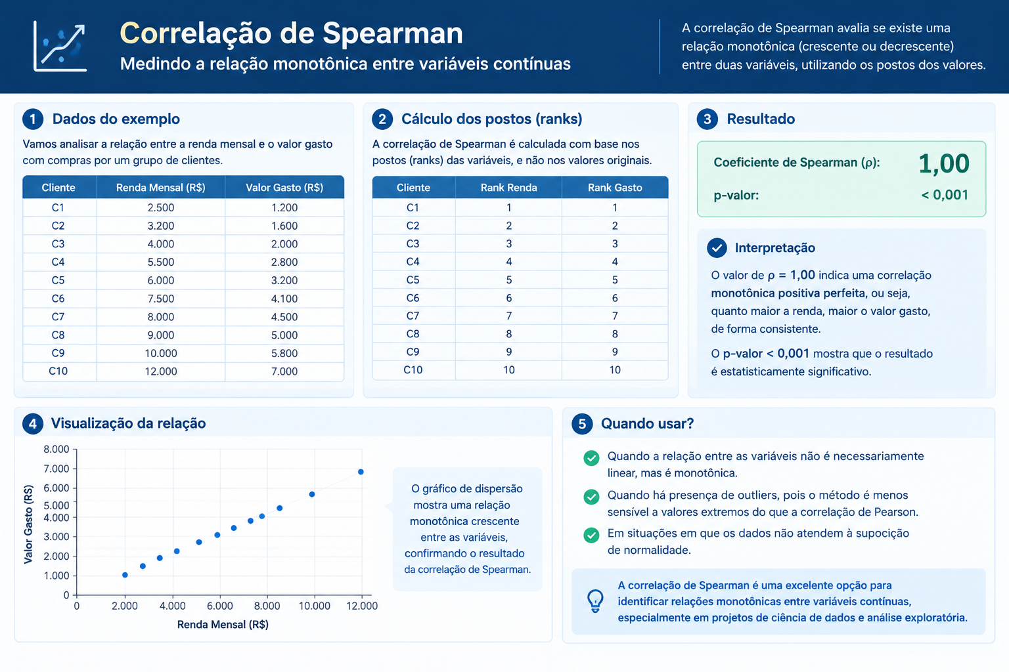
3. Processamento dos dados
Seleção de features

Slide 29
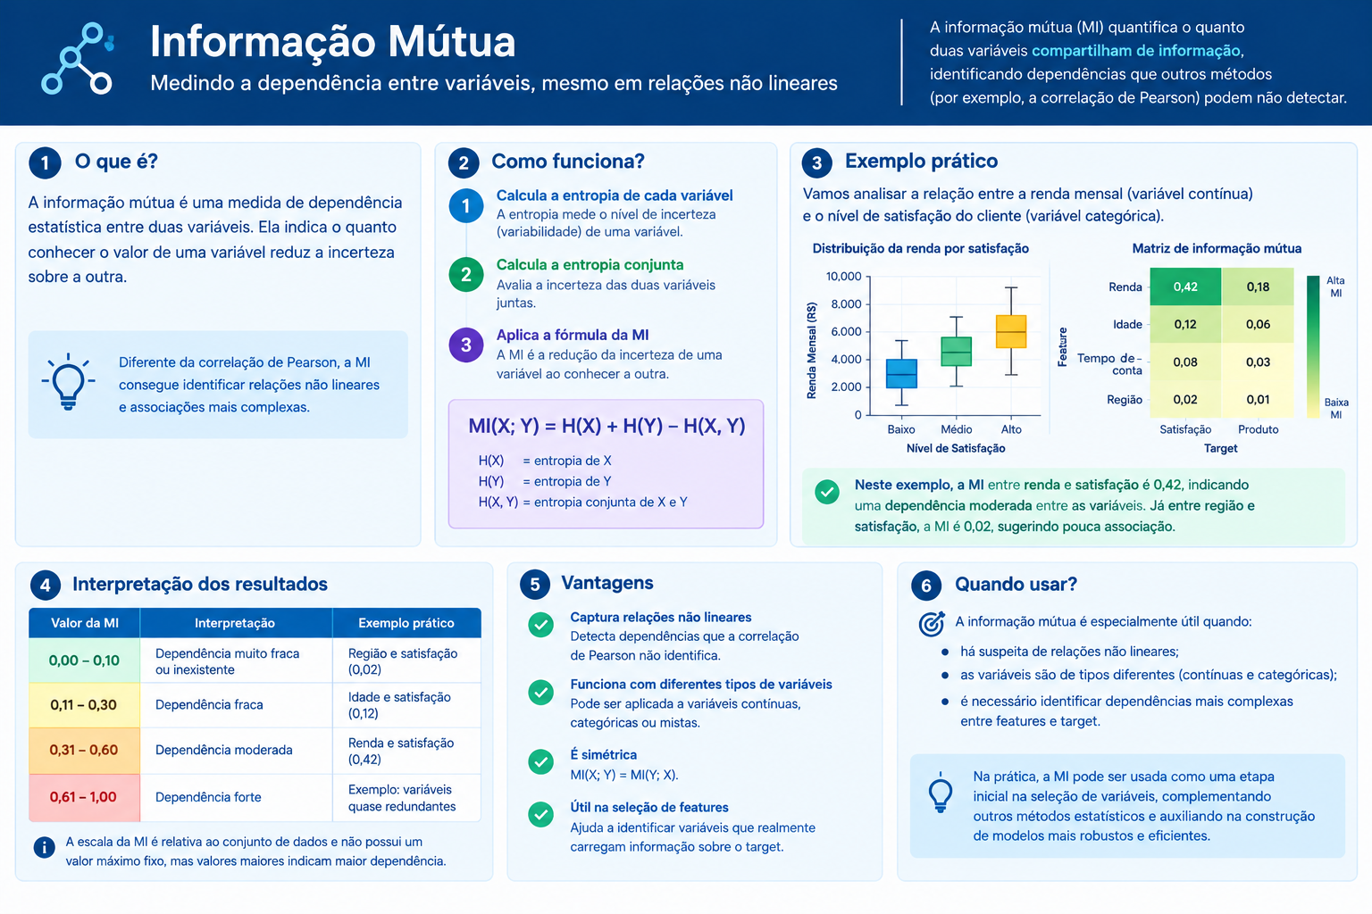
3. Processamento dos dados
Seleção de features

Slide 30
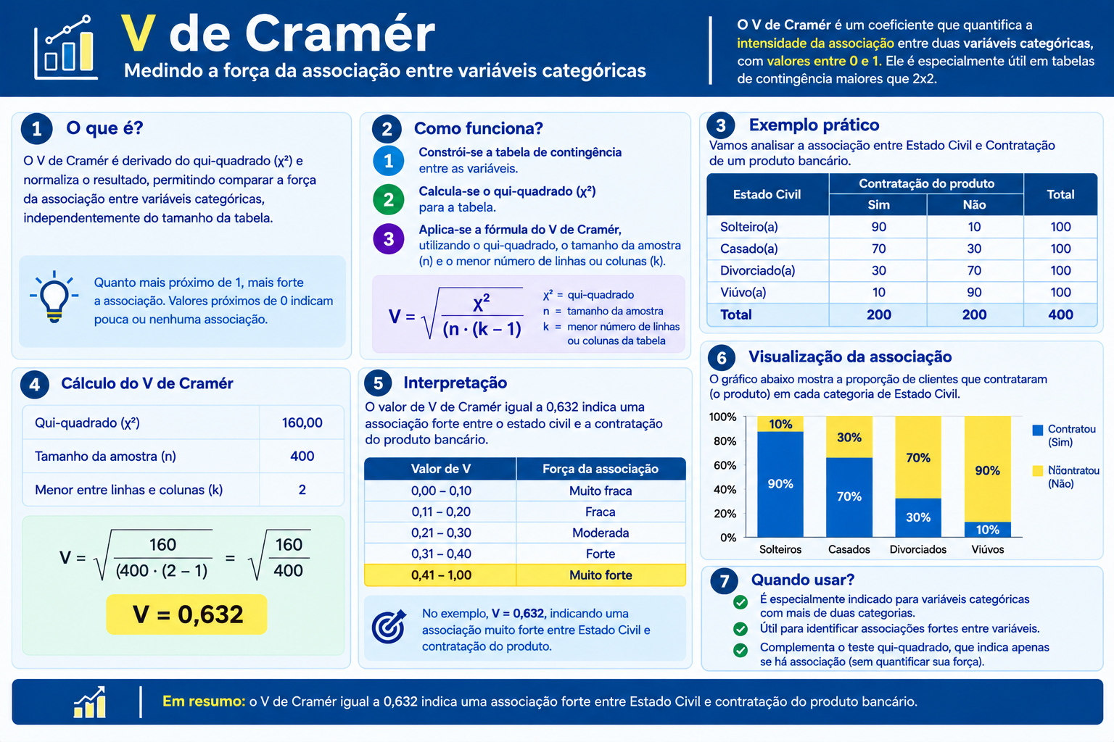
3. Processamento dos dados
Seleção de features

Slide 31
3. Processamento dos dados
Seleção de features
Há diversos outros métodos para analisar a correlação e associação entre as variáveis.
Cada método deve ser escolhido com cuidado porque alguns assumem algum tipo de distribuição especial nos dados (ex: normalidade).
Mais importante, a seleção de variáveis deve ser acompanhado com as regras de negócio.

Slide 32
3. Processamento dos dados
Seleção de features
No Aprendizado Não-Supervisionado não há um target para ser testado.
Entretanto podemos aplicar os mesmos métodos, mas entre as features.
O objetivo é eliminar features redundantes, restando apenas features que são independentes entre si.
Mais importante, a seleção de variáveis deve ser acompanhado com as regras de negócio.

Slide 33
3. Processamento dos dados
Engenharia de features
A engenharia de features envolve transformações relevantes que aumentam a capacidade do modelo de aprender.
O objetivo é extrair o máximo dos dados para maximizar o aprendizado do modelo.
É um processo bastante demorado, mas muito importante para o sucesso do modelo.

Slide 34
3. Processamento dos dados
Engenharia de features
Tratamento de nulos
O valores ausentes podem:
  Introduzir vieses indesejáveis;
  Reduzir a capacidade preditiva do modelo;
  Impedir a utilização de determinados algoritmos de ML.
Alguns exemplos de tratamentos de nulos:
  Remoção de registros;
  Imputação pela media/mediana/moda;
  Criar uma categoria "Desconhecido“;
  Imputação por valor constante;
  Imputação por modelo.

Slide 35
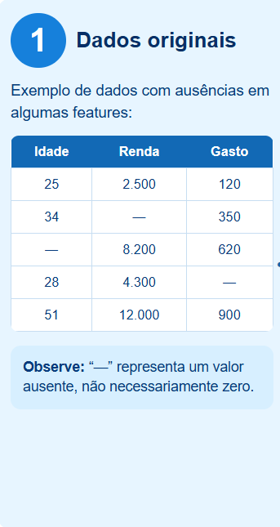
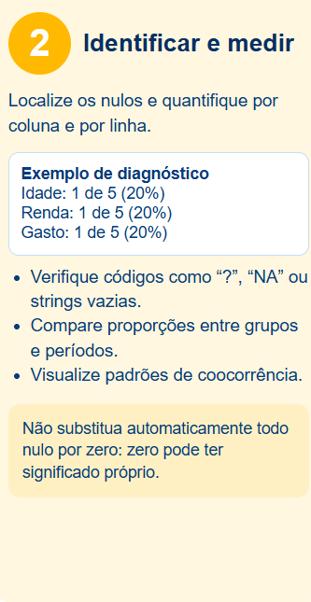
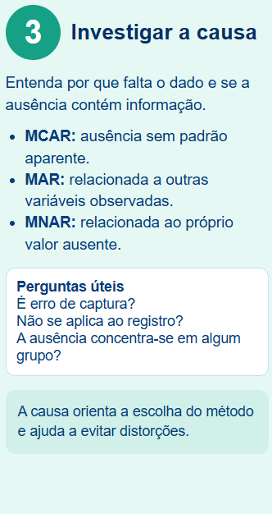
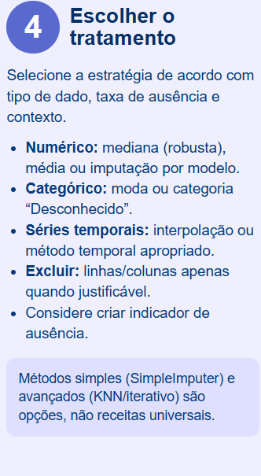
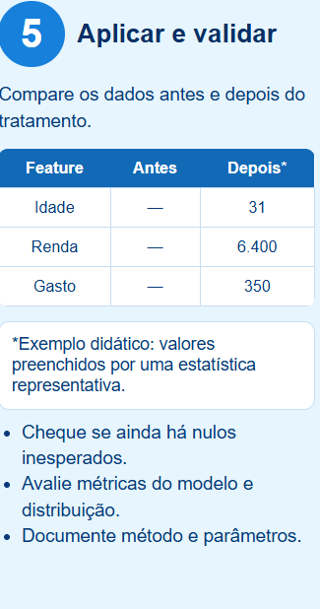
3. Processamento dos dados
Engenharia de features
Tratamento de nulos
MCAR - Missing Completely At Random
MAR - Missing At Random
MNAR - Missing Not At Random

Slide 36
3. Processamento dos dados
Engenharia de features
Tratamento de outliers
O tratamento de outliers é importante porque o modelo pode aprender o comportamento anômalo.
Entretanto nem todo outlier é um erro.
O melhor tratamento depende da origem do dado e do objetivo do modelo.

Slide 37
3. Processamento dos dados
Engenharia de features
Tratamento de outliers
Alguns exemplos de métodos de identificação de outliers:
  Z-Score: identifica valores que estão significativamente distantes da média.
  IQR (Intervalo Interquartil): identifica valores abaixo de Q1 − 1,5×IQR ou acima de Q3 + 1,5×IQR.
  Percentis: considera como potenciais outliers os valores localizados nos extremos da distribuição, como abaixo do 1º ou acima do 99º percentil.
  Isolation Forest: utiliza Machine Learning para identificar observações que são mais fáceis de isolar do restante dos dados.

Slide 38
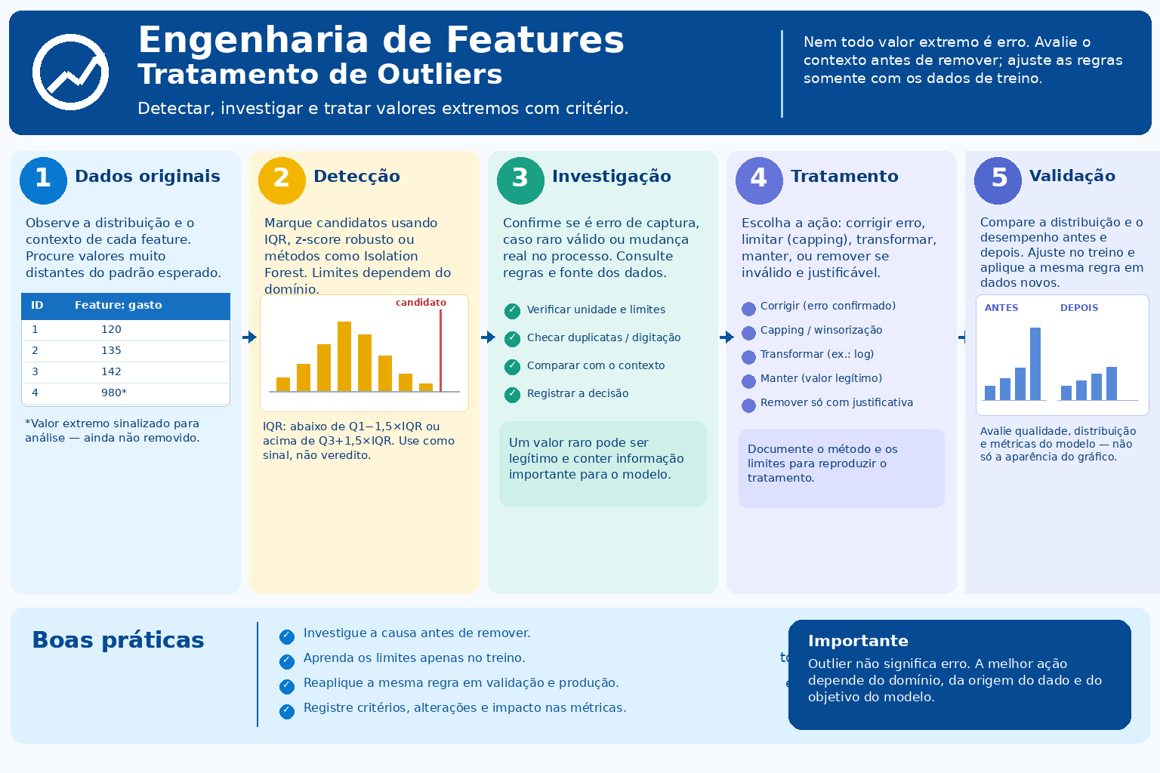
3. Processamento dos dados
Engenharia de features
Tratamento de outliers

Slide 39
3. Processamento dos dados
Engenharia de features
Normalização
Importância da normalização:
  Evita que features com maiores valores dominem o modelo.
  Melhora o desempenho do aprendizado.
Obs: a normalização não remove os outliers, que precisam ser tratados a parte.

Slide 40
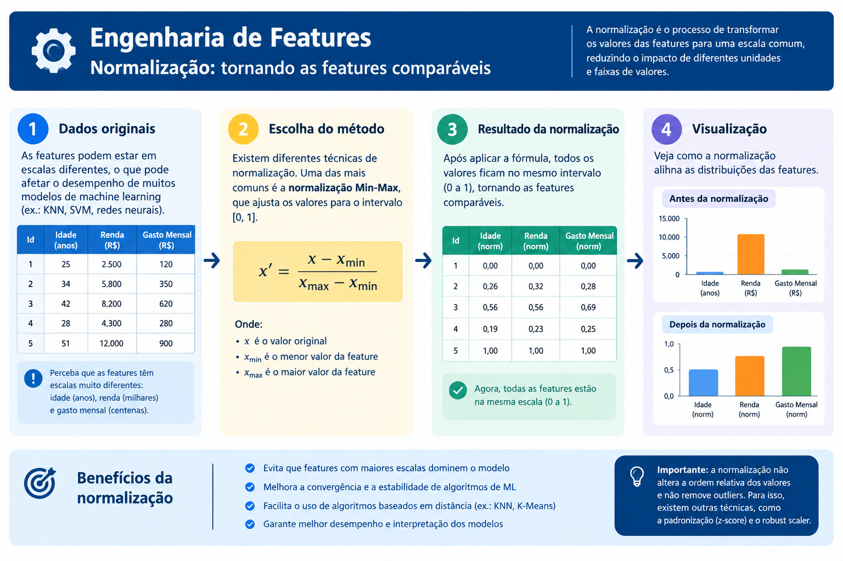
3. Processamento dos dados
Engenharia de features
Normalização

Slide 41
3. Processamento dos dados
Engenharia de features
Padronização
Importância da padronização:
  Evita que features com maiores valores dominem o modelo.
  Melhora o desempenho do aprendizado.
  Ajuda em modelos que assumem distribuição normal dos dados (ex. Naive Bayes).
Obs: a padronização não remove os outliers, que precisam ser tratados a parte.

Slide 42
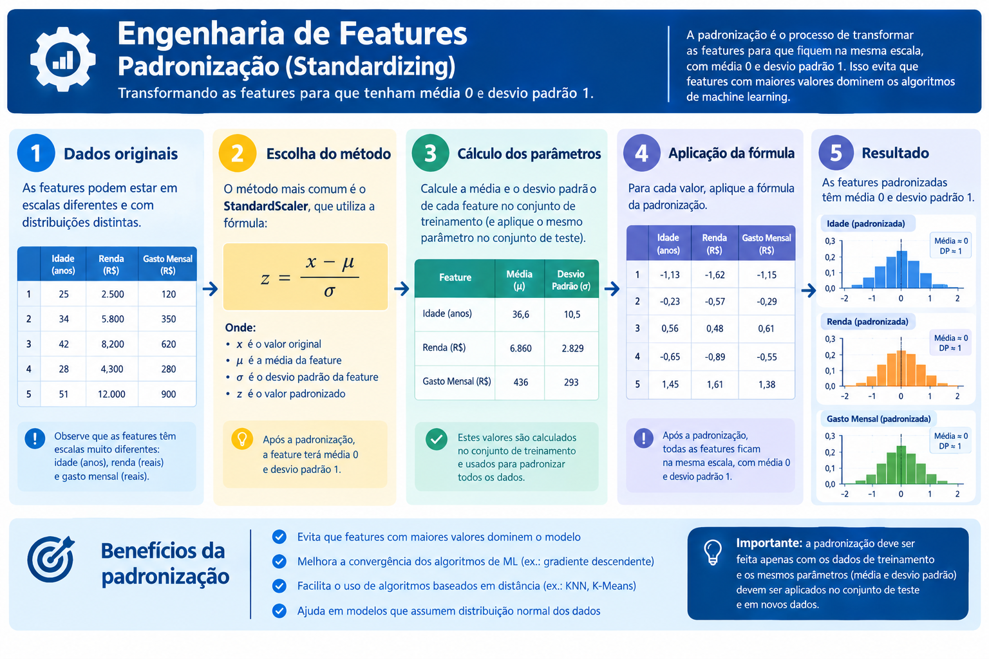
3. Processamento dos dados
Engenharia de features
Padronização

Slide 43
3. Processamento dos dados
Engenharia de features
Criação de novas features
Às vezes uma feature isoladamente pode não explicar adequadamente o comportamento do target.
Portanto, novas features a partir das features existentes podem ser mais mais interessantes para o modelo.

Slide 44
3. Processamento dos dados
Engenharia de features
Criação de novas features
Exemplos de cruzamento de features:
  Custo estimado = distância × preço do combustível
  Renda per capita = renda familiar ÷ número de pessoas
  Features a partir de campos data:
    Dia do mês
    Dia da semana
    Fim de semana
    Dia útil
    …

Slide 45
3. Processamento dos dados
Engenharia de features
Criação de novas features
Apesar de poderoso, a criação de novas features de forma indiscriminada pode gerar um número muito grande de novas features.
O aumento de novas features pode:
  Aumentar a dimensionalidade;
  Gerar overfitting;
  Aumentar o custo computacional;
  Dificultar a interpretação do modelo.

Slide 46
3. Processamento dos dados
Engenharia de features
Redução de dimensionalidade
O objetivo da redução da dimensionalidade é reduzir a quantidade de features e ao mesmo tempo manter a maior parte da variância dos dados.
O Principal Component Analysis (PCA) é o algoritmo mais amplamente conhecido.

Slide 47
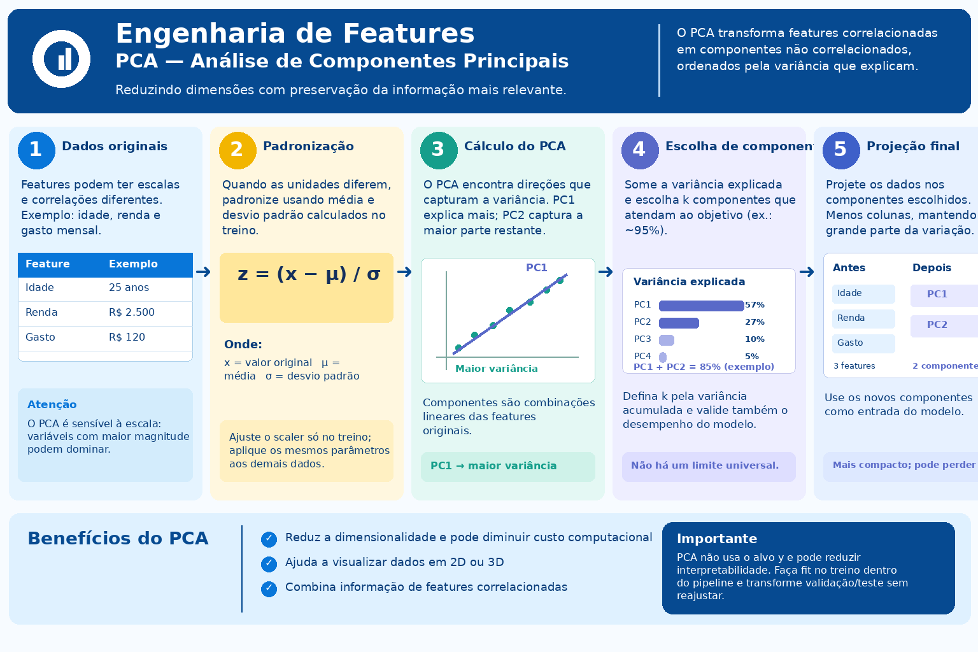
3. Processamento dos dados
Engenharia de features
Redução de dimensionalidade

Slide 48
3. Processamento dos dados
Engenharia de features
Redução de dimensionalidade
Características do PCA:
  Redução de dimensionalidade;
  Permite a visualização dos dados em 2D e 3D;
  Combinação de fatures correlacionadas;
  Reduz drasticamente a interpretabilidade do modelo.

Slide 49
3. Processamento dos dados
Engenharia de features
Transformação de variáveis categóricas
Os modelos de aprendizado de máquina só podem receber dados numéricos.
Portanto variáveis categóricas precisam ser transformadas em algum tipo de informação numérica.
O One-Hot Encoding é uma técnica de transformação de variáveis categóricas que converte cada categoria em uma nova variável binária, assumindo os valores 0 ou 1.
O objetivo é representar categorias de forma numérica sem estabelecer uma relação de ordem ou hierarquia entre elas.

Slide 50
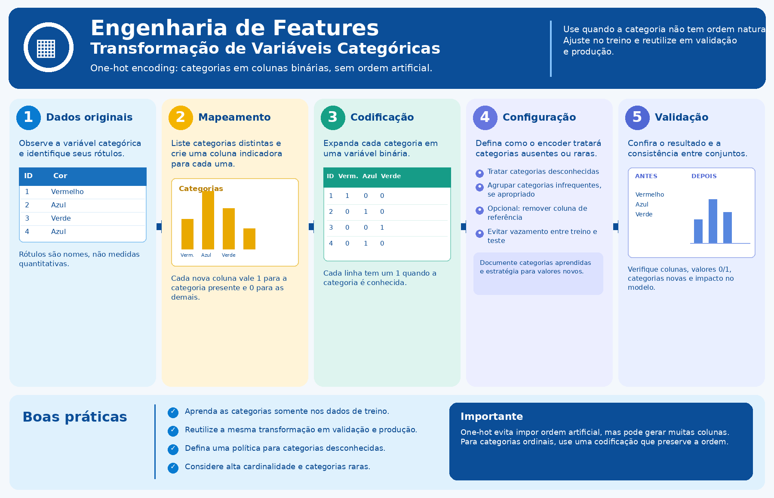
3. Processamento dos dados
Engenharia de features
Transformação de variáveis categóricas

Slide 51
4. Treinamento do Modelo

Slide 52
4. Treinamento do modelo
A etapa de treinamento de modelos tem como objetivo de treinar e construir um modelo de aprendizado de máquina de forma sistemática, reproduzível e automatizada.
Nessa fase, os dados preparados são utilizados para ajustar os parâmetros dos algoritmos, identificar configurações adequadas e produzir modelos capazes de atender aos requisitos do negócio.

Slide 53
4. Treinamento do modelo
Etapas da criação do modelo:
  Definição do algoritmo de ML: selecionar algoritmos de aprendizado supervisionado ou não supervisionado conforme o problema de negócio.
  Treinamento do modelo: ajustar os parâmetros dos algoritmos utilizando os dados disponíveis.
  Otimização de hiperparâmetros: buscar configurações que melhorem o desempenho.

Slide 54
4. Treinamento do modelo
Exemplos de algoritmos supervisionado de classificação:
  Regressão Logística.
  Árvore de Decisão.
  Random Forest.
  XGBoost, LightGBM e CatBoost.
  Support Vector Machine (SVM).
  Redes Neurais Artificiais para classificação.

Slide 55
4. Treinamento do modelo
Exemplos de algoritmos supervisionado de regressão:
  Regressão Linear e Ridge/Lasso.
  Árvore de Regressão.
  Random Forest Regressor.
  Gradient Boosting Regressor.
  XGBoost, LightGBM e CatBoost Regressor.
  Redes Neurais Artificiais para regressão.

Slide 56
4. Treinamento do modelo
Algoritmos de agrupamento (clustering):
  K-Means
  DBSCAN
  HDBSCAN
  Clustering Hierárquico
  Gaussian Mixture Models (GMM)
  Isolation Forest (anomalias)
Algoritmos de redução de dimensionalidade:
  PCA (Análise de Componentes Principais)

Slide 57
4. Treinamento do modelo
Todo algoritmo de ML possui um conjunto de parâmetros (hiperparâmetros) que ajustam outros parâmetros internos essenciais.
Esse ajuste permite o aprendizado do modelo com os dados.
O fine-tuning é o processo de ajuste dos hiperparâmetros para que o modelo possa melhorar seu desempenho.
O fine-tuning pode ser realizado utilizando técnicas como Grid Search, Random Search e Otimização Bayesiana.

Slide 58
4. Treinamento do modelo
Característica | Grid Search | Random Search | Otimização Bayesiana
Estratégia | Testa todas as combinações definidas | Sorteia combinações | Usa resultados anteriores para orientar a busca
Custo computacional | Pode ser elevado | Controlável pelo número de testes | Geralmente eficiente quando os testes são caros
Melhor aplicação | Espaços pequenos e bem definidos | Espaços grandes com orçamento limitado | Otimização de modelos com avaliações custosas
Principal limitação | Crescimento rápido do número de combinações | Não aproveita sistematicamente os resultados anteriores | Maior complexidade e custo de gerenciamento da busca

Slide 59
4. Treinamento do modelo
Recomendação prática em projetos de MLOps,
  O Random Search é uma boa opção inicial quando há muitas possibilidades de hiperparâmetros.
  O Grid Search é interessante para explorar um espaço pequeno e bem delimitado.
  A Otimização Bayesiana é especialmente útil quando cada treinamento demanda muito tempo ou recursos computacionais limitados.

Slide 60
5. Análise de Desempenho do Modelo

Slide 61
5. Análise de desempenho de modelo
A análise de desempenho dos modelos permite avaliar se os modelos treinados apresentam qualidade suficiente para atender aos requisitos técnicos e aos objetivos de negócio.
São utilizadas métricas específicas para mensurar a capacidade preditiva (supervisionado) e a qualidade dos agrupamentos e padrões (não-supervisionado).

Slide 62
5. Análise de desempenho de modelo
Supervisionado de Classificação
Acurácia: Mede a proporção total de previsões corretas. Se o modelo acertou 90 de 100 casos, sua acurácia é de 90%. É muito simples de entender e comunicar. Funciona bem quando as classes estão equilibradas.
Precisão: Entre todos os casos que o modelo classificou como positivos, mostra quantos eram positivos de fato. Exemplo: entre as transações sinalizadas como fraude, quantas realmente eram fraudes. É especialmente útil quando alertar incorretamente tem custo alto, como bloquear uma compra legítima.
Revocação (Recall): Entre todos os positivos reais, indica quantos o modelo conseguiu encontrar. Exemplo: de todas as fraudes que aconteceram, quantas foram detectadas. É ideal quando deixar um caso importante passar é mais grave, como não identificar uma doença ou uma fraude.

Slide 63
5. Análise de desempenho de modelo
Supervisionado de Classificação
F1-score: É uma combinação entre precisão e recall. O valor só será alto se o modelo for bom nas duas métricas.
Matriz de confusão: Não é uma métrica única, mas uma tabela que separa acertos e erros em: verdadeiros positivos, verdadeiros negativos, falsos positivos e falsos negativos.
AUC-ROC: Avalia a capacidade do modelo de separar as classes considerando vários limiares de decisão. Quanto mais próximo de 1, melhor a separação; próximo de 0,5 significa desempenho semelhante ao aleatório.

Slide 64
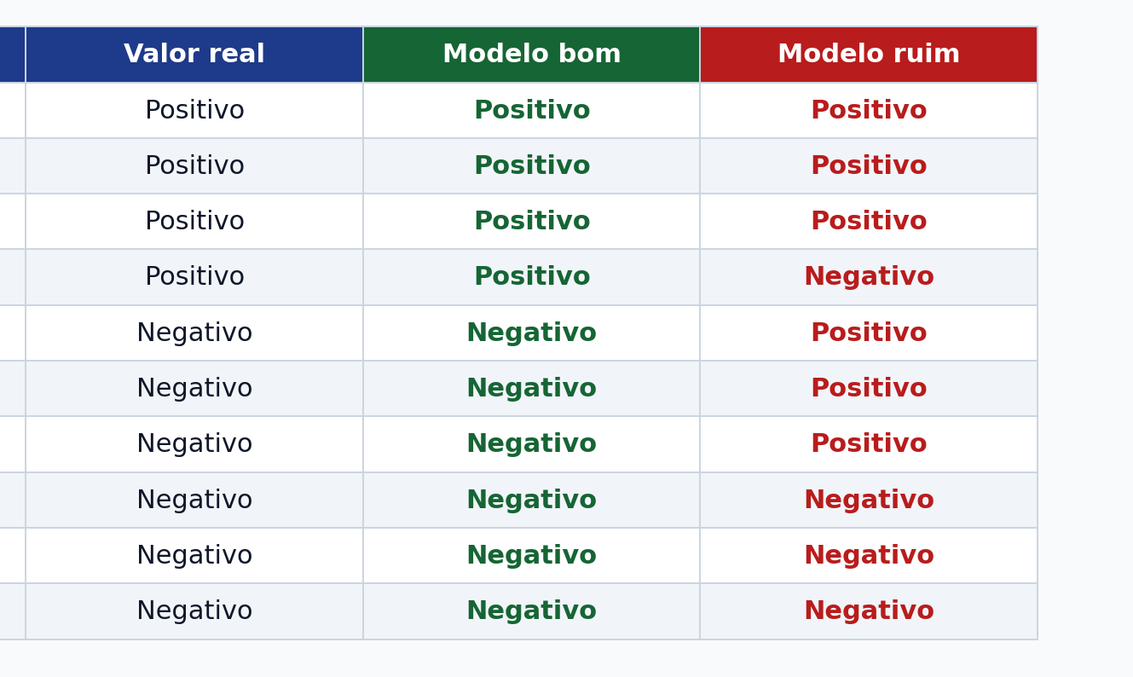
5. Análise de desempenho de modelo
Supervisionado de Classificação
Como exemplo segue a comparação de resultados das 10 primeiras linhas da previsão binária (Positivo e Negativo) de um modelo bom para um modelo ruim.

Slide 65
5. Análise de desempenho de modelo
Supervisionado de Classificação
Resultados do modelo bom
Acurácia: 0.9300
Precisão: 0.9388
Revocação: 0.9200
F1-score: 0.9293
AUC-ROC: 0.9592
Resultados do modelo ruim
Acurácia: 0.4500
Precisão: 0.4444
Revocação: 0.4000
F1-score: 0.4211
AUC-ROC: 0.3244
 | Previsto negativo | Previsto positivo
Real negativo | 47 | 3
Real positivo | 4 | 46
 | Previsto negativo | Previsto positivo
Real negativo | 25 | 25
Real positivo | 30 | 20

Slide 66
5. Análise de desempenho de modelo
Supervisionado de Regressão
Erro Absoluto Médio (MAE): Calcula, em média, o tamanho do erro da previsão, sem considerar se a estimativa ficou acima ou abaixo do valor real. É fácil de interpretar porque permanece na mesma unidade da variável prevista. Por exemplo, um MAE de 10 em vendas pode significar erro médio de 10 unidades.
Erro Quadrático Médio (MSE): Calcula a média dos erros ao quadrado. Por elevar os erros ao quadrado, dá muito mais peso a erros grandes. É útil quando grandes desvios são especialmente prejudiciais e devem receber maior penalização.
Raiz do Erro Quadrático Médio (RMSE): É a raiz quadrada do MSE. Também penaliza erros grandes, mas retorna o resultado na unidade original da variável. Combina sensibilidade a grandes erros com interpretação mais direta do que o MSE.

Slide 67
5. Análise de desempenho de modelo
Supervisionado de Regressão
Coeficiente de determinação (R²): Indica quanto da variação dos valores reais é explicada pelo modelo. Quanto mais próximo de 1, maior a proporção explicada. Fornece uma noção rápida do poder explicativo do modelo e facilita comparações iniciais entre regressões no mesmo conjunto de dados.
Erro Percentual Absoluto Médio (MAPE): Mostra o erro médio em percentual. Por exemplo, um MAPE de 8% indica que as previsões erram, em média, cerca de 8%. É intuitivo para áreas de negócio porque expressa o desempenho em porcentagem. Mas deve ser evitado quando há valores reais iguais ou muito próximos de zero.

Slide 68
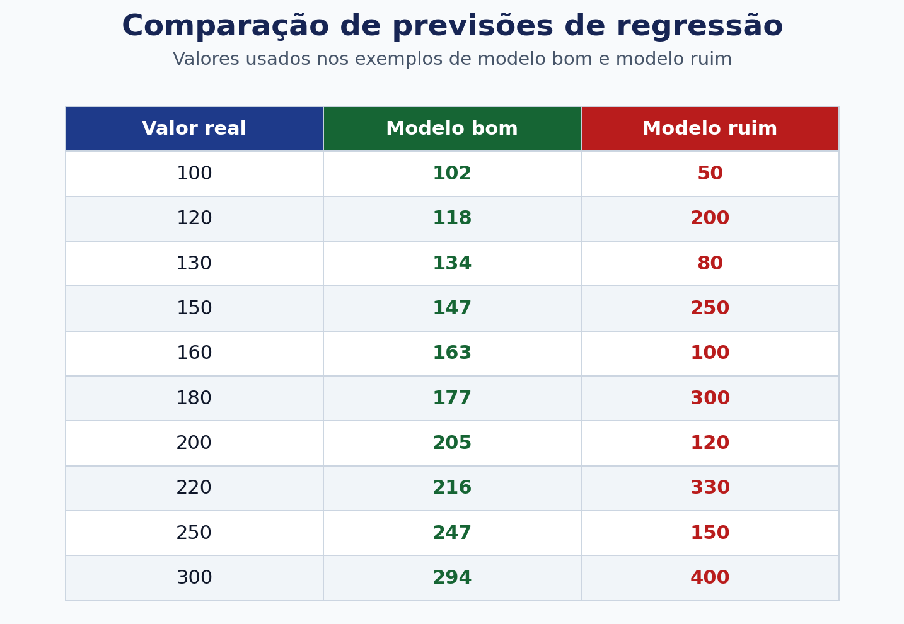
5. Análise de desempenho de modelo
Supervisionado de Regressão
Como exemplo segue a comparação de resultados das 10 primeiras linhas da previsão de regressão de um modelo bom para um modelo ruim.

Slide 69
5. Análise de desempenho de modelo
Supervisionado de Regressão
Resultados do modelo bom
MAE: 3.50
MSE: 13.70
RMSE: 3.70
R²: 0.9961
MAPE: 1.98%
Resultados do modelo ruim
MAE: 85.00
MSE: 7790.00
RMSE: 88.26
R²: -1.2200
MAPE: 48.93%

Slide 70
5. Análise de desempenho de modelo
Não-Supervisionado de Agrupamento
Silhouette Score: Mede se cada ponto está mais próximo do seu próprio grupo do que de outros grupos. Valores próximos de 1 indicam grupos bem separados e valores próximos de 0 indicam sobreposição.
Índice de Davies-Bouldin: Compara a dispersão dentro dos grupos com a distância entre grupos. Quanto menor o resultado, melhor.
Inércia / WCSS (Within-Cluster Sum of Squares): Mede o quão próximos os pontos de um mesmo grupo estão do centróide daquele grupo. Quanto menor, mais compactos são os clusters.

Slide 71
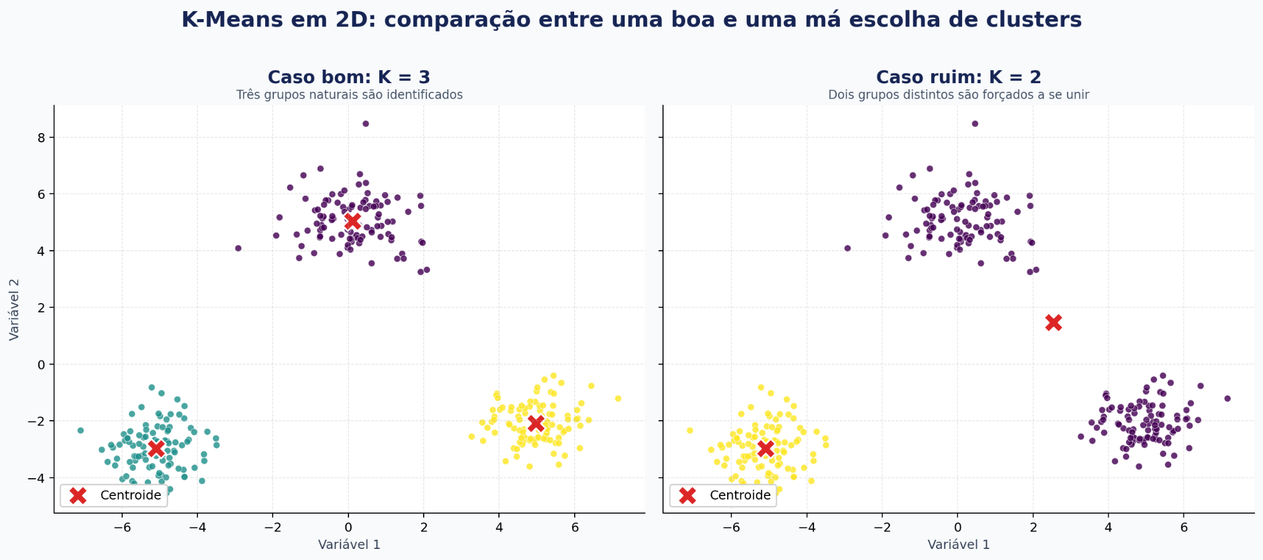
5. Análise de desempenho de modelo
Não-Supervisionado de Agrupamento
Como exemplo segue a distribuição de pontos e as escolhas boa e ruim de agrupamento.

Slide 72
5. Análise de desempenho de modelo
Não-Supervisionado de Agrupamento
Resultados do modelo bom
Silhouette Score: 0.8438
Índice Davies-Bouldin: 0.2226
Inércia: 362.6020
Resultados do modelo ruim
Silhouette Score: 0.6117
Índice Davies-Bouldin: 0.6028
Inércia: 4080.2907

Slide 73
6. Implementação do modelo

Slide 74
6. Implementação do modelo
Não é somente subir para uma API. Antes de implementar é importante:
  Desempenho preditivo: métricas avaliadas em dados de teste.
  Adequação ao negócio: confirmação de que as previsões atendem ao objetivo do caso de uso.
  Contrato de dados: definição dos campos de entrada e saída, tipos, unidades, valores permitidos e regras para dados ausentes ou inválidos.
  Rastreabilidade: identificação das versões de código e dados.
  Requisitos operacionais: volume esperado, latência, disponibilidade, custo, capacidade computacional e restrições do ambiente.
  Aprovações: validações técnicas, de negócio, segurança, privacidade ou conformidade, quando aplicáveis.

Slide 75
6. Implementação do modelo
O método de implantação depende de como as previsões serão consumidas:
  Online: a aplicação envia uma solicitação e recebe uma previsão, normalmente por API. Indicado para respostas imediatas.
  Em lote (batch): o modelo processa periodicamente um conjunto de registros. Adequado para relatórios, campanhas ou grandes volumes sem necessidade de resposta instantânea.
  Streaming: o modelo processa eventos continuamente à medida que chegam.
  Edge: o modelo roda em um dispositivo local, como um celular ou equipamento, sujeito a limites de memória, energia e conectividade.

Slide 76
6. Implementação do modelo
O modelo deve ser publicado em um registro de modelos ou repositório de artefatos, que deve conter tudo o que é necessário para executar a inferência de forma reproduzível, como:
  Pesos ou arquivo serializado do modelo.
  Código de inferência.
  Transformações e processamentos.
  Esquema e validações das entradas.
  Parâmetros de configuração.
  Métricas e relatório de avaliação.
  Metadados da execução de treinamento.

Slide 77
7. Monitoramento do modelo

Slide 78
7. Monitoramento do modelo
O monitoramento de modelos é responsável por acompanhar o comportamento do modelo de ML após sua implantação.
O objetivo é garantir que o modelo continue produzindo resultados adequados ao longo do tempo.
Durante o desenvolvimento, um modelo é treinado e avaliado utilizando conjuntos de dados históricos. Entretanto, quando entra em produção, passa a receber dados reais, que podem apresentar características diferentes daquelas observadas durante o treinamento.
Por exemplo, o comportamento dos clientes, as condições econômicas, os processos operacionais e as regras de negócio podem mudar. Essas alterações podem comprometer gradualmente a qualidade das previsões.

Slide 79
7. Monitoramento do modelo
Podem ocorrer os seguintes desvios nos dados em produção:
  Redução de qualidade dos dados (ex: dados nulos de entrada em produção).
  Data Drift: Mudança na distribuição distribuição estatística dos dados de entrada em relação os dados de treino.
  Concept Drift: Ocorre quando a relação estatística entre os dados de entrada e a variável alvo muda, ou seja, quando a regra por trás dos dados muda
Portanto o monitoramento em produção é essencial, consistindo nas seguintes etapas:
  Monitoramento de performance, abrangendo as métricas de ML (ex: acurácia, precisão, recall, F1-score, etc) quanto as métricas específicas de negócio (ex: taxa de conversão, churn, ect).
  Detecção de Drifts.

Slide 80
7. Monitoramento do modelo
O monitoramento da qualidade dos dados consiste em verificar se as informações recebidas pelo modelo apresentam as características esperadas durante o desenvolvimento. Entre os principais estão:
  Valores ausentes.
  Tipos e formatos.
  Faixas de valores.
  Categorias inesperadas.

Slide 81
7. Monitoramento do modelo
O data drift ocorre quando a distribuição dos dados recebidos em produção se altera em relação à distribuição durante o treinamento do modelo. O monitoramento pode ser realizado individualmente para cada feature de entrada.

Slide 82
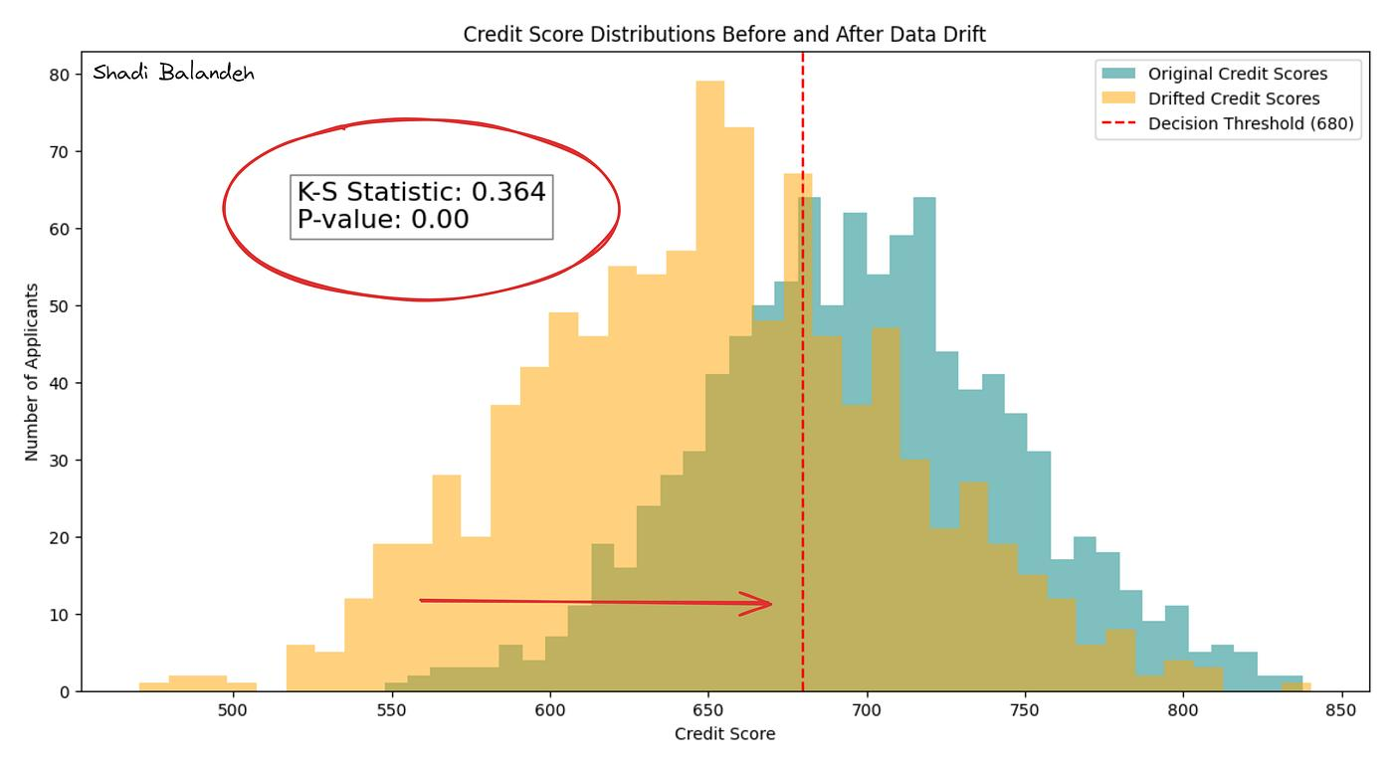
7. Monitoramento do modelo
Um exemplo de monitoramento univariado é o teste Kolmogorov-Smirnov (KS) utilizado para comparar duas distribuições de uma variável contínua.

Slide 83
7. Monitoramento do modelo
No exemplo calculado, o teste KS apresentou os seguintes resultados Estatística KS: 0,280 e valor-p: 8,11 × 10⁻⁴².
A estatística KS mede a maior diferença absoluta entre as funções de distribuição acumulada das duas amostras. Quanto maior essa diferença, maior a discrepância observada entre as distribuições.
O valor-p extremamente pequeno fornece evidências estatísticas contra a hipótese de que as duas amostras vêm da mesma distribuição. Portanto, há evidência de data drift na variável idade.

Slide 84
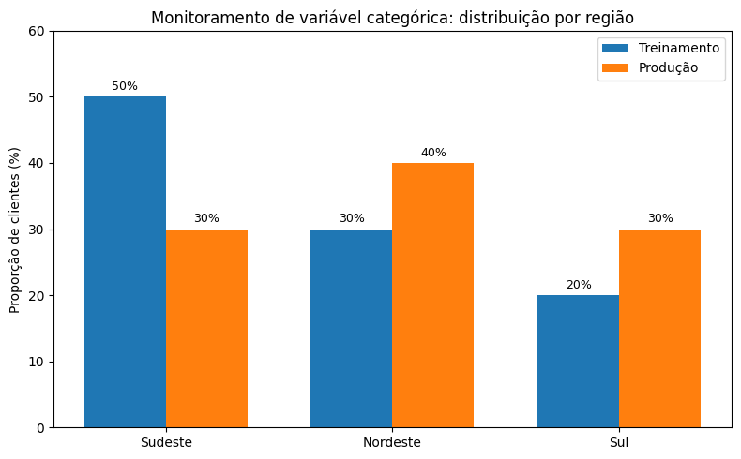
7. Monitoramento do modelo
Um exemplo de monitoramento univariado para variáveis categóricas é teste qui-quadrado.

Slide 85
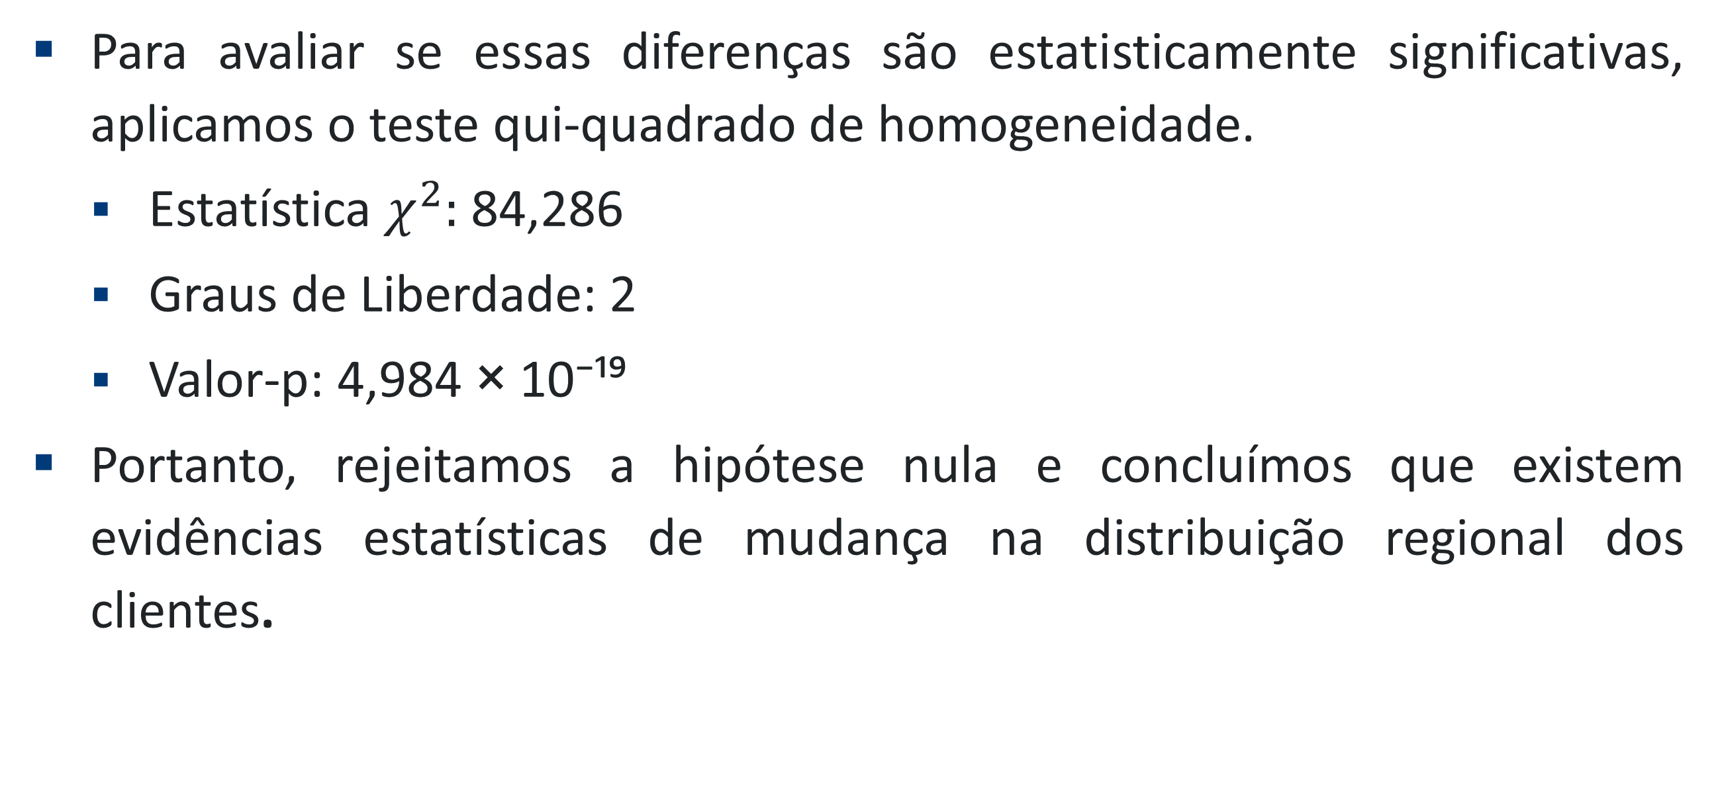
7. Monitoramento do modelo
Para avaliar se essas diferenças são estatisticamente significativas, aplicamos o teste qui-quadrado de homogeneidade.
  Estatística $χ^{2}:$ 84,286
  Graus de Liberdade: 2
  Valor-p: 4,984 × 10⁻¹⁹
Portanto, rejeitamos a hipótese nula e concluímos que existem evidências estatísticas de mudança na distribuição regional dos clientes.

Slide 86
8. Feedback e retreino

Slide 87
8. Feedback e retreino
Como vimos anteriormente o monitoramento abrange as métricas de ML e as métricas específicas de negócio.
A degradação do modelo ocorre quando o modelo passa a cometer mais erros ou deixa de identificar corretamente os padrões que aprendeu durante o treinamento.
Por consequência o modelo deixa de atender as regras de negócios inicias.
Com os indicadores do monitoramento em mãos a equipe precisa tomar a decisão sobre a necessidade de retreino do modelo.

Slide 88
8. Feedback e retreino
Alguns exemplos de mudanças SEM a necessidade de retreino:
  Ausência de degradação relevante: manter o modelo e continuar monitorando.
  Falhas na extração ou transformação das variáveis: corrigir o pipeline
  Aumento da latência: otimizar infraestrutura, código ou inferência
  Problemas de qualidade dos dados corrigíveis sem alteração do modelo
  Alertas de drift sem evidência de impacto negativo no desempenho.

Slide 89
8. Feedback e retreino
Alguns exemplos de mudanças COM a necessidade de retreino:
  Mudança na relação entre as variáveis de entrada e o resultado (concept drift).
  Data drift com impacto confirmado no desempenho.
  Necessidade de incorporar novas variáveis explicativas.
  Necessidade de substituir o algoritmo por outro mais adequado.
  Dados de treinamento desatualizados (tentative de antecipar a degradação futura do modelo).

Slide 90
8. Feedback e retreino
O processo de feedback e retreino representa o fechamento do ciclo de vida do MLOps.
É nesse ponto que o ciclo de vida do MLOps retorna à sua primeira etapa( Problema inicial e requisitos de negócio).
Portanto, deve-se reavaliar se o problema original continua relevante, se os objetivos permanecem válidos e se as métricas utilizadas ainda representam o sucesso esperado pela organização.
Caso sejam identificadas novas necessidades, o problema pode ser reformulado, os requisitos redefinidos e um novo ciclo de desenvolvimento iniciado.

Slide 91
Como citar este material:
Nogueira-Cavalcante, João Paulo. 2026. Rio de Janeiro: FGV, 2026.

